Slide 1

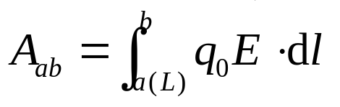





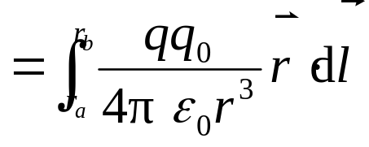



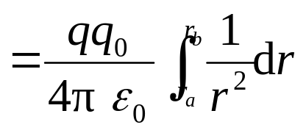
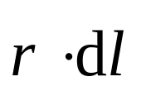
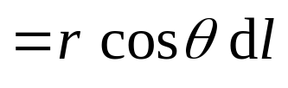

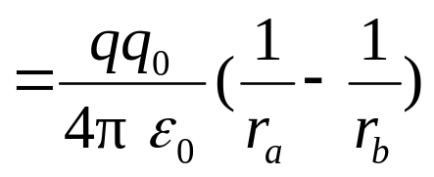
6.4 静电场的环路定理 电势能
一、静电力做功的特点
b
1. 单个点电荷产生的电场
θ
q₀
a
L
点电荷对q₀ 做功与路径无关

Slide 2

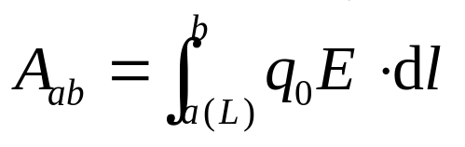
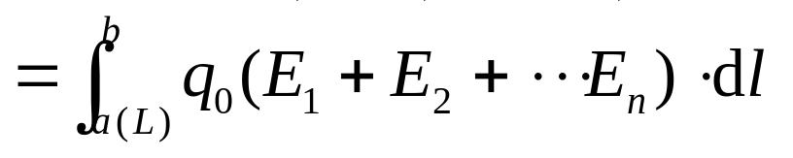



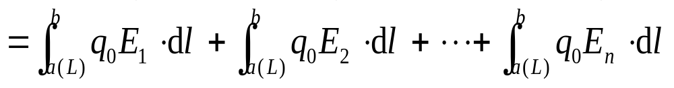

2. 任意带电体系产生的电场
b
在电荷系q₁、q₂、…产生的电场中，移动 q₀
L
a
带电体对q₀ 做功与路径无关
结论
静电场力做功只与始末位置有关，与路径无关，所以静电力是保守力，静电场是保守力场。

Slide 3
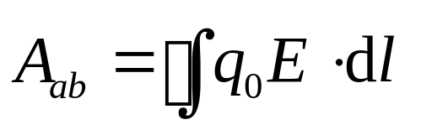
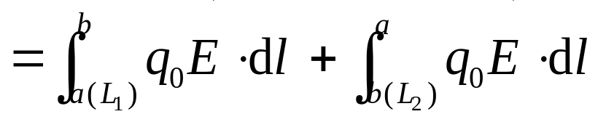
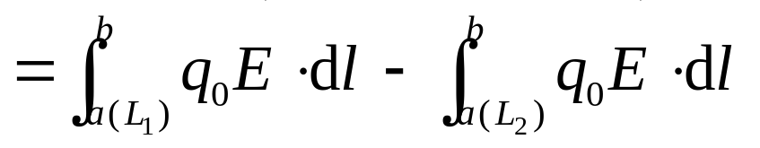

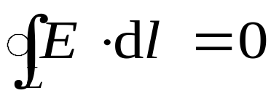
二、静电场的环路定理
在静电场中，沿闭合路径移动q₀，电场力做功
b
L₁
q₀ 由 a 点经 L₁ 到达 b 点所做的功
L₂
a
q₀ 由 a 点经 L₂ 到达 b 点所做的功
因此
静电场的环路定理
静电场是无旋场

Slide 4
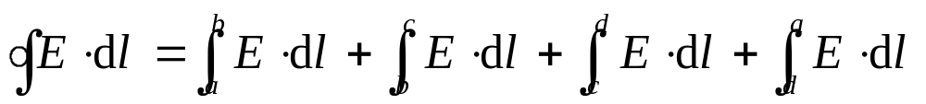
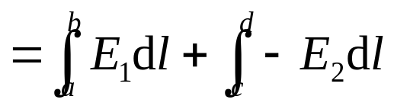
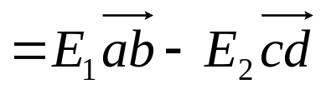


讨论
(1) 环路定理是静电场的一个重要定理，可用环路定理检
验一个电场不是静电场。
a
b
不是静电场
d
c
(2) 环路定理表明静电场电力线不能闭合（无旋场）。
(3) 静电场是无旋场，可引进电势能。

Slide 5




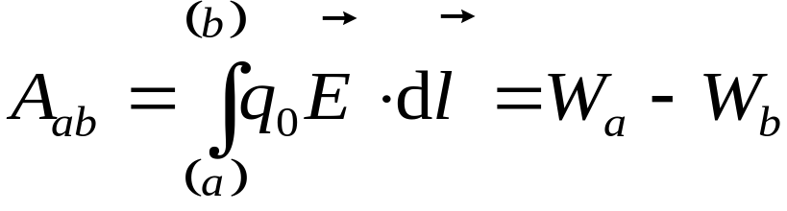
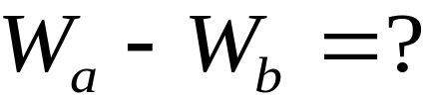
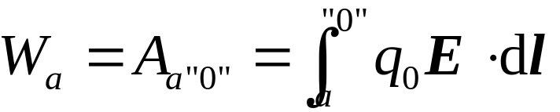
三、电势能
1. 电势能的差
静电力
保守力
引入静电势能
定义：q₀ 在a、b 两点电势能之差等于把 q₀ 自 a 点移至 b 点电场力所做的功
2. 电势能
取b点为势能零点 W_{b} = W_{“0”} = 0
q₀ 在电场中某点 a 的电势能：

Slide 6
说明
(1) 选势能零点习惯和原则：
• 当(源)电荷分布在有限范围内时，一般选在无穷远处。
• 无限长带电直线，无限带电大板，选有限远处为势能
零点。
(2) 电荷在某点的电势能与零点有关，而两点的差值与零
点无关。
(3) 电势能应属于 q₀ 和产生电场的源电荷系统共有。

Slide 7

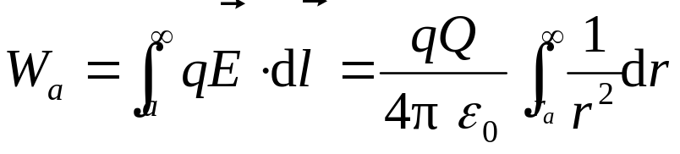
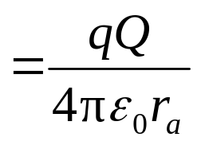
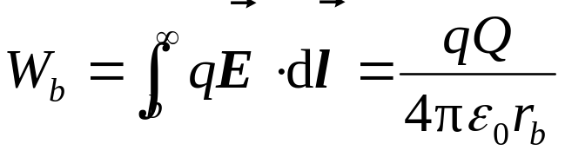
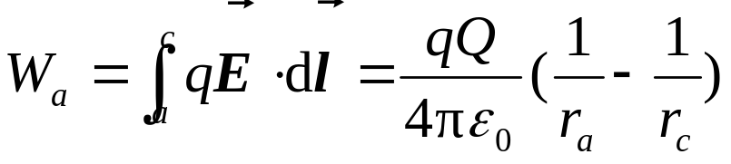
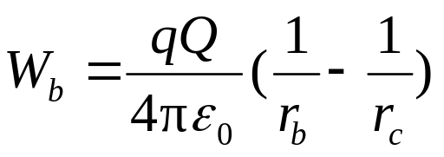
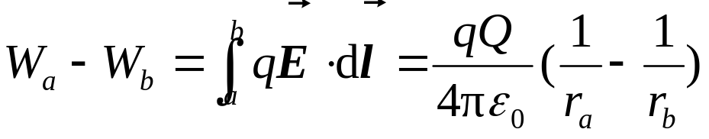
例
如图所示, 在带电量为 Q 的点电荷所产生的静电场中，有一带电量为 q 的点电荷
求
q 在 a 点和 b 点的电势能
a
Q
c
解
选无穷远为电势能零点
b
选 c 点为电势能零点
两点间势能差

